Slide 1
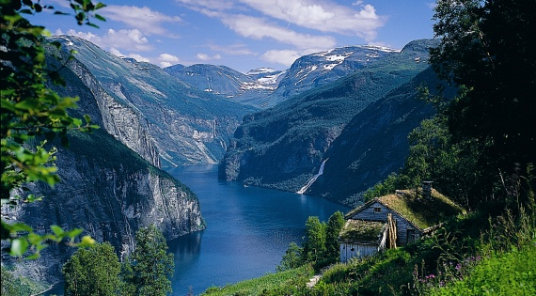
Эдвард Григ
Сюита «Пер Гюнт»
Музыка к драме Генрика Ибсена.

Slide 2
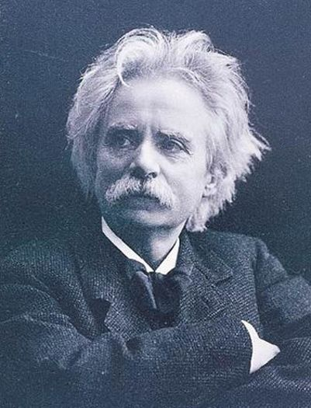
Эдвард Григ (1843 – 1907)

Slide 3
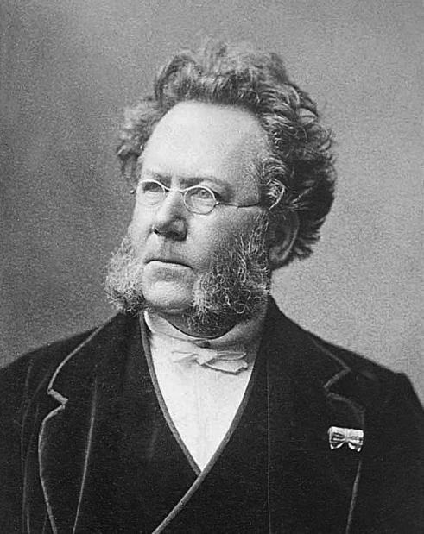
Генрик Ибсен
(1828 – 1906)

Slide 4
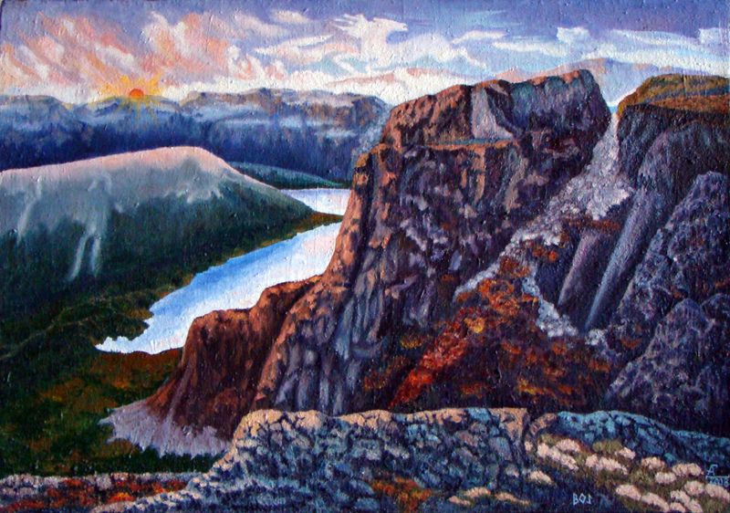
Утро

Slide 5
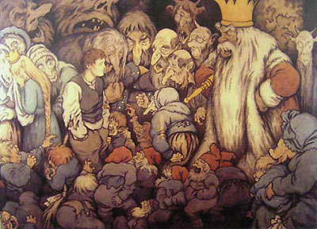
В пещере горного короля.

Slide 6
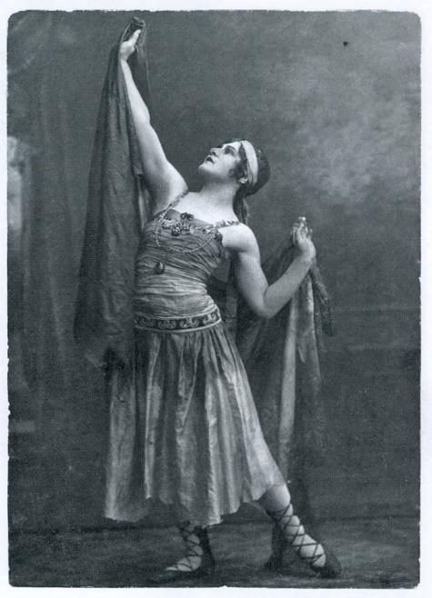
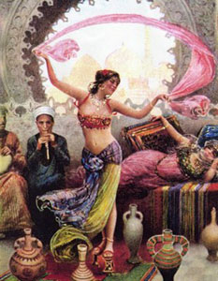
Танец Анитры

Slide 7
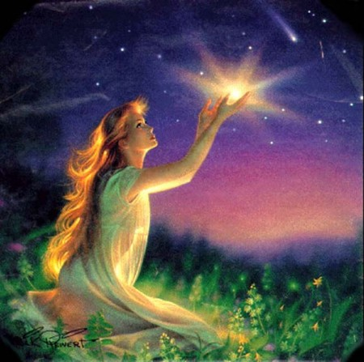
Песня «Сольвейг»
Немало прекрасных я песен слыхал,
По странам далеким блуждая,
Но в сердце один лишь напев я храню,
То Севера песня родная.
Из норвежской народной поэзии

